Slide 1
Scatemate - лучший онлайн скейт-консультант
Проект подготовил ученик Уникума ИИ-72 Бауэр Егор

Slide 2
Суть проекта
Сайт который
Принимает данные пользователя
Затем сравнивает данные пользователя с скейтами в базе данных
И рекомендует пользователю лучшие варианты

Slide 3
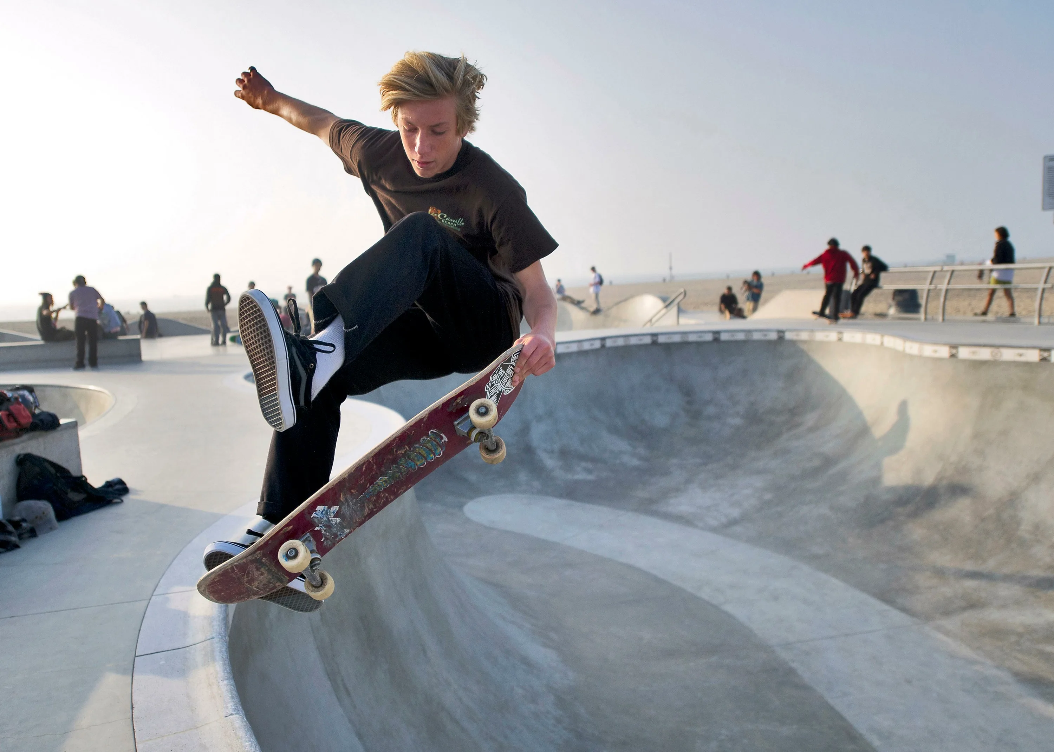
Цель проекта
Разработать сайт с помощью Flask на языке Python , для рекомендаций пользователю скейтбордов по его параметры с помощью логических операций.

Slide 4
Актуальность
Незнание райдеров о качестве образцов и качестве рынка.
Пропажа с рынка множества “Легендарных” скейтов с рынка.
Отсутствие актуальных пособий и гайдов.

Slide 5
Задачи
Создать базу данных и научиться настраивать связь с ней в python коде.
Научиться отправлять данные с сайта , написанного на веб-фреймворке Flask
Понять как правильно создавать сайты , чтобы в будущем это могло приносить прибыль
Написать итоговый проект за 7 класс в Уникум

Slide 6
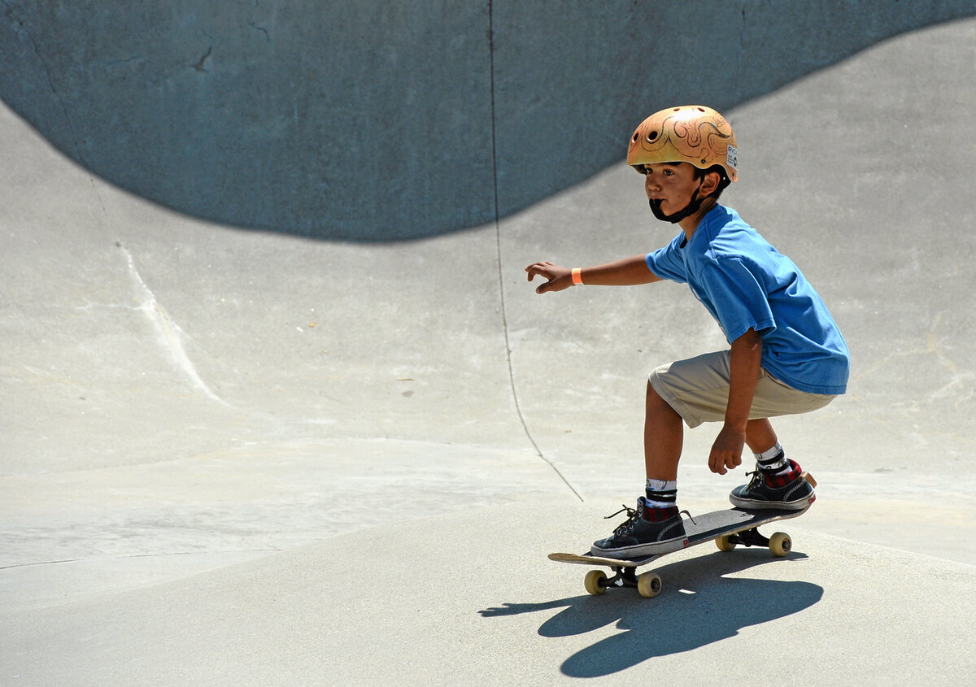
Целевая аудитория
Новички , которые только хотят попробовать кататься
Родители , которые хотят подарить ребенку скейт.

Slide 7
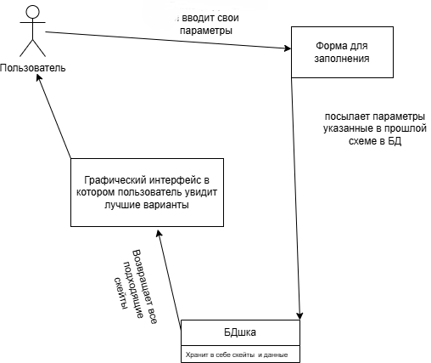
Схема проекта

Slide 8
На этом все. Задавайте вопросы

